Slide 1

２０２６年 内部意見交換会
２０２６年 内部意見交換会 次第
開催日時：２０２６年（令和８年）１月２１日（水）１５時～１７時
会 場：実会議 ルノアール新宿区役所横店 ２階４会室
リモート（会場から発信ＺＯＯＭ発信（１４：００～）をします。）
一般社団法人 日本飼料用米振興協会

Slide 2
２０２６年 内部意見交換会 次第
２０２６年 内部意見交換会
開催日時：２０２６年（令和８）１月２１日（水）１５時～１７時
会 場：実会議 ルノアール新宿区役所横店 ２階第４集会室
リモート（会場から発信ＺＯＯＭ発信（１４：００～）をします。）
一般社団法人 日本飼料用米振興協会

Slide 3
当面および今後の運営に関して意見交換の場を設けました。
日本の国内および世界の政治状況は様々に揺れ動いております。
また、日本における農業政策や私共の最大の課題であるコメ（飼料用米、主食米、その他）においては、一段とその行方が心配されております。
政局により、私共が目指してきた飼料用米の行方も不透明です。
飼料用米、コメ問題、農業政策に関する報道記事を読む - J-FRA homepage
今回、皆様の率直なご意見をお伺いし、今後の私共の進むべき道を探りたいと存じます。
ZOOMを用意しますので、ご参加を検討ください。
意見交換の場：日時 ２０２６年１月２１日（水） １５：００～１７：００
会場とのZOOMやり取りは、１４：００からできるようにセットします。
事務局は１３：００～会場設営を作業します。
日本飼料用米振興協会 が意見交換の場Zoomミーティングの参加を案内しています。
トピック: 日本飼料用米振興協会 の Zoom ミーティング
時刻: 2026年1月21日 14:00～17:00 大阪、札幌、東京
Zoom ミーティングに参加するには、下記アドレスをクリックしてください。
https://us02web.zoom.us/j/88503957535?pwd=nZf69ZEI9oGNMPMC5awfTkhGAZDaMy.1

Slide 4
参考資料（一昨年（2024）の資料です）
2023年5月ころから指摘されていました食用米の不足が2024年8月9月でピークに達し、店舗から商品が消えてしまいました。
また、生協の配達でも欠品が報告されています。
やっと一部で新物が出回り始めたようですが、高値となっております。
この間、報道では、「令和の米騒動」と言われ、様々に報道されていますが、
9月6日【テレ朝】、9月8日【フジ】に東京大学の鈴木宣弘先生が出演されたましたが、ほかにも多くのニュース番組が相次いでおります。
上記のテレビ番組は下記のアドレスで閲覧が可能です。
https://youtu.be/cuScu2Ug0X4?si=lLmOTKuPEAP-NF36
９月６日のテレ朝モーニングショー、９月８日のフジテレビワイドナショーの令和の米騒動に関する報道番組です。

Slide 5
2024年、2025年の取組み
◆「加藤好一さんお別れ会」
2024年10月27日（日）18：00～20：00
アートホテル日暮里ラングウッド
◆「コメ政策と飼料用米の今後に関する意見交換会」
2024年12月6日（金） 食糧会館 で行いました。
◆「飼料用米普及のためのシンポジウム2025」
2025年３月20日（木 春分の日）会場【弥生講堂・一条ホール】を確保しました。 ⇒ 中止
◆「令和6年度 飼料用米多収日本一表彰式」
日程：2025年３月20日行いました。
会場：農林水産省７階講堂

Slide 6
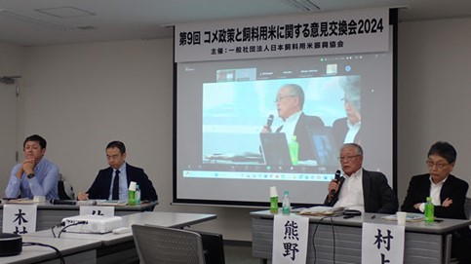

Slide 7
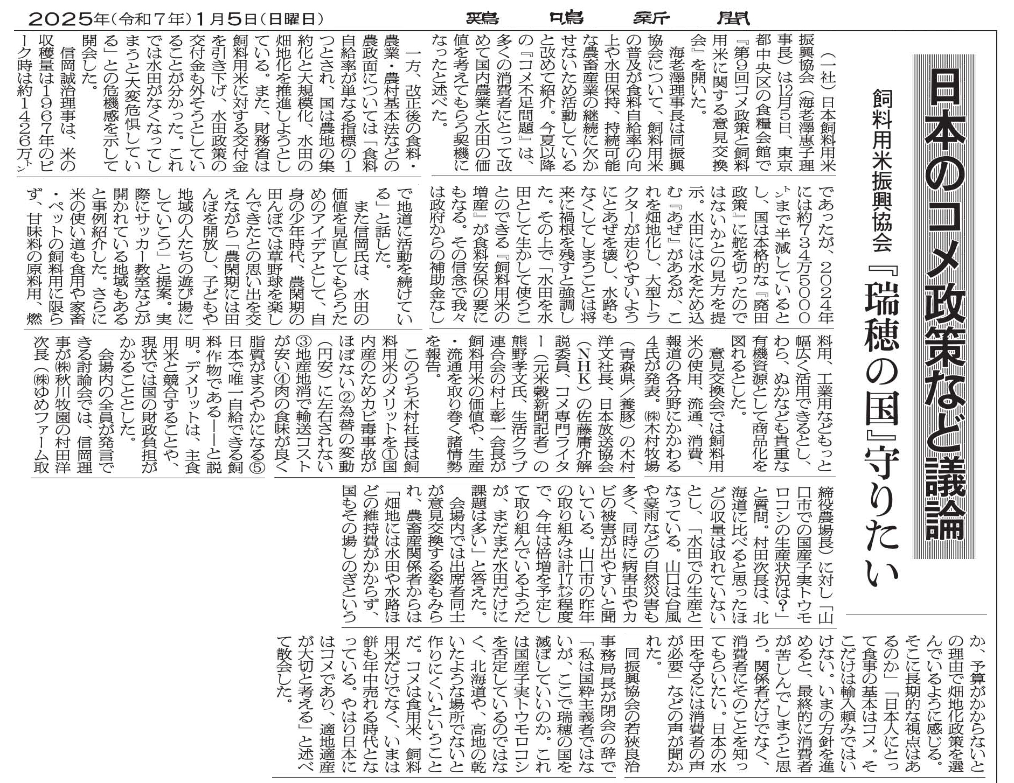

Slide 8
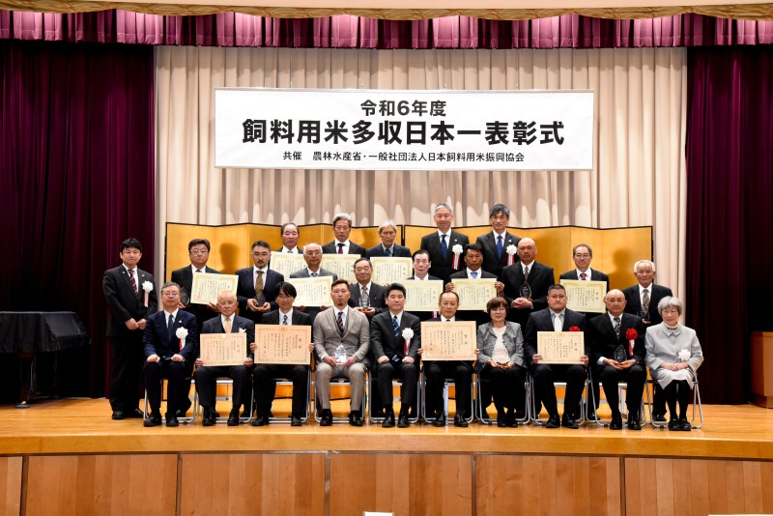

Slide 9
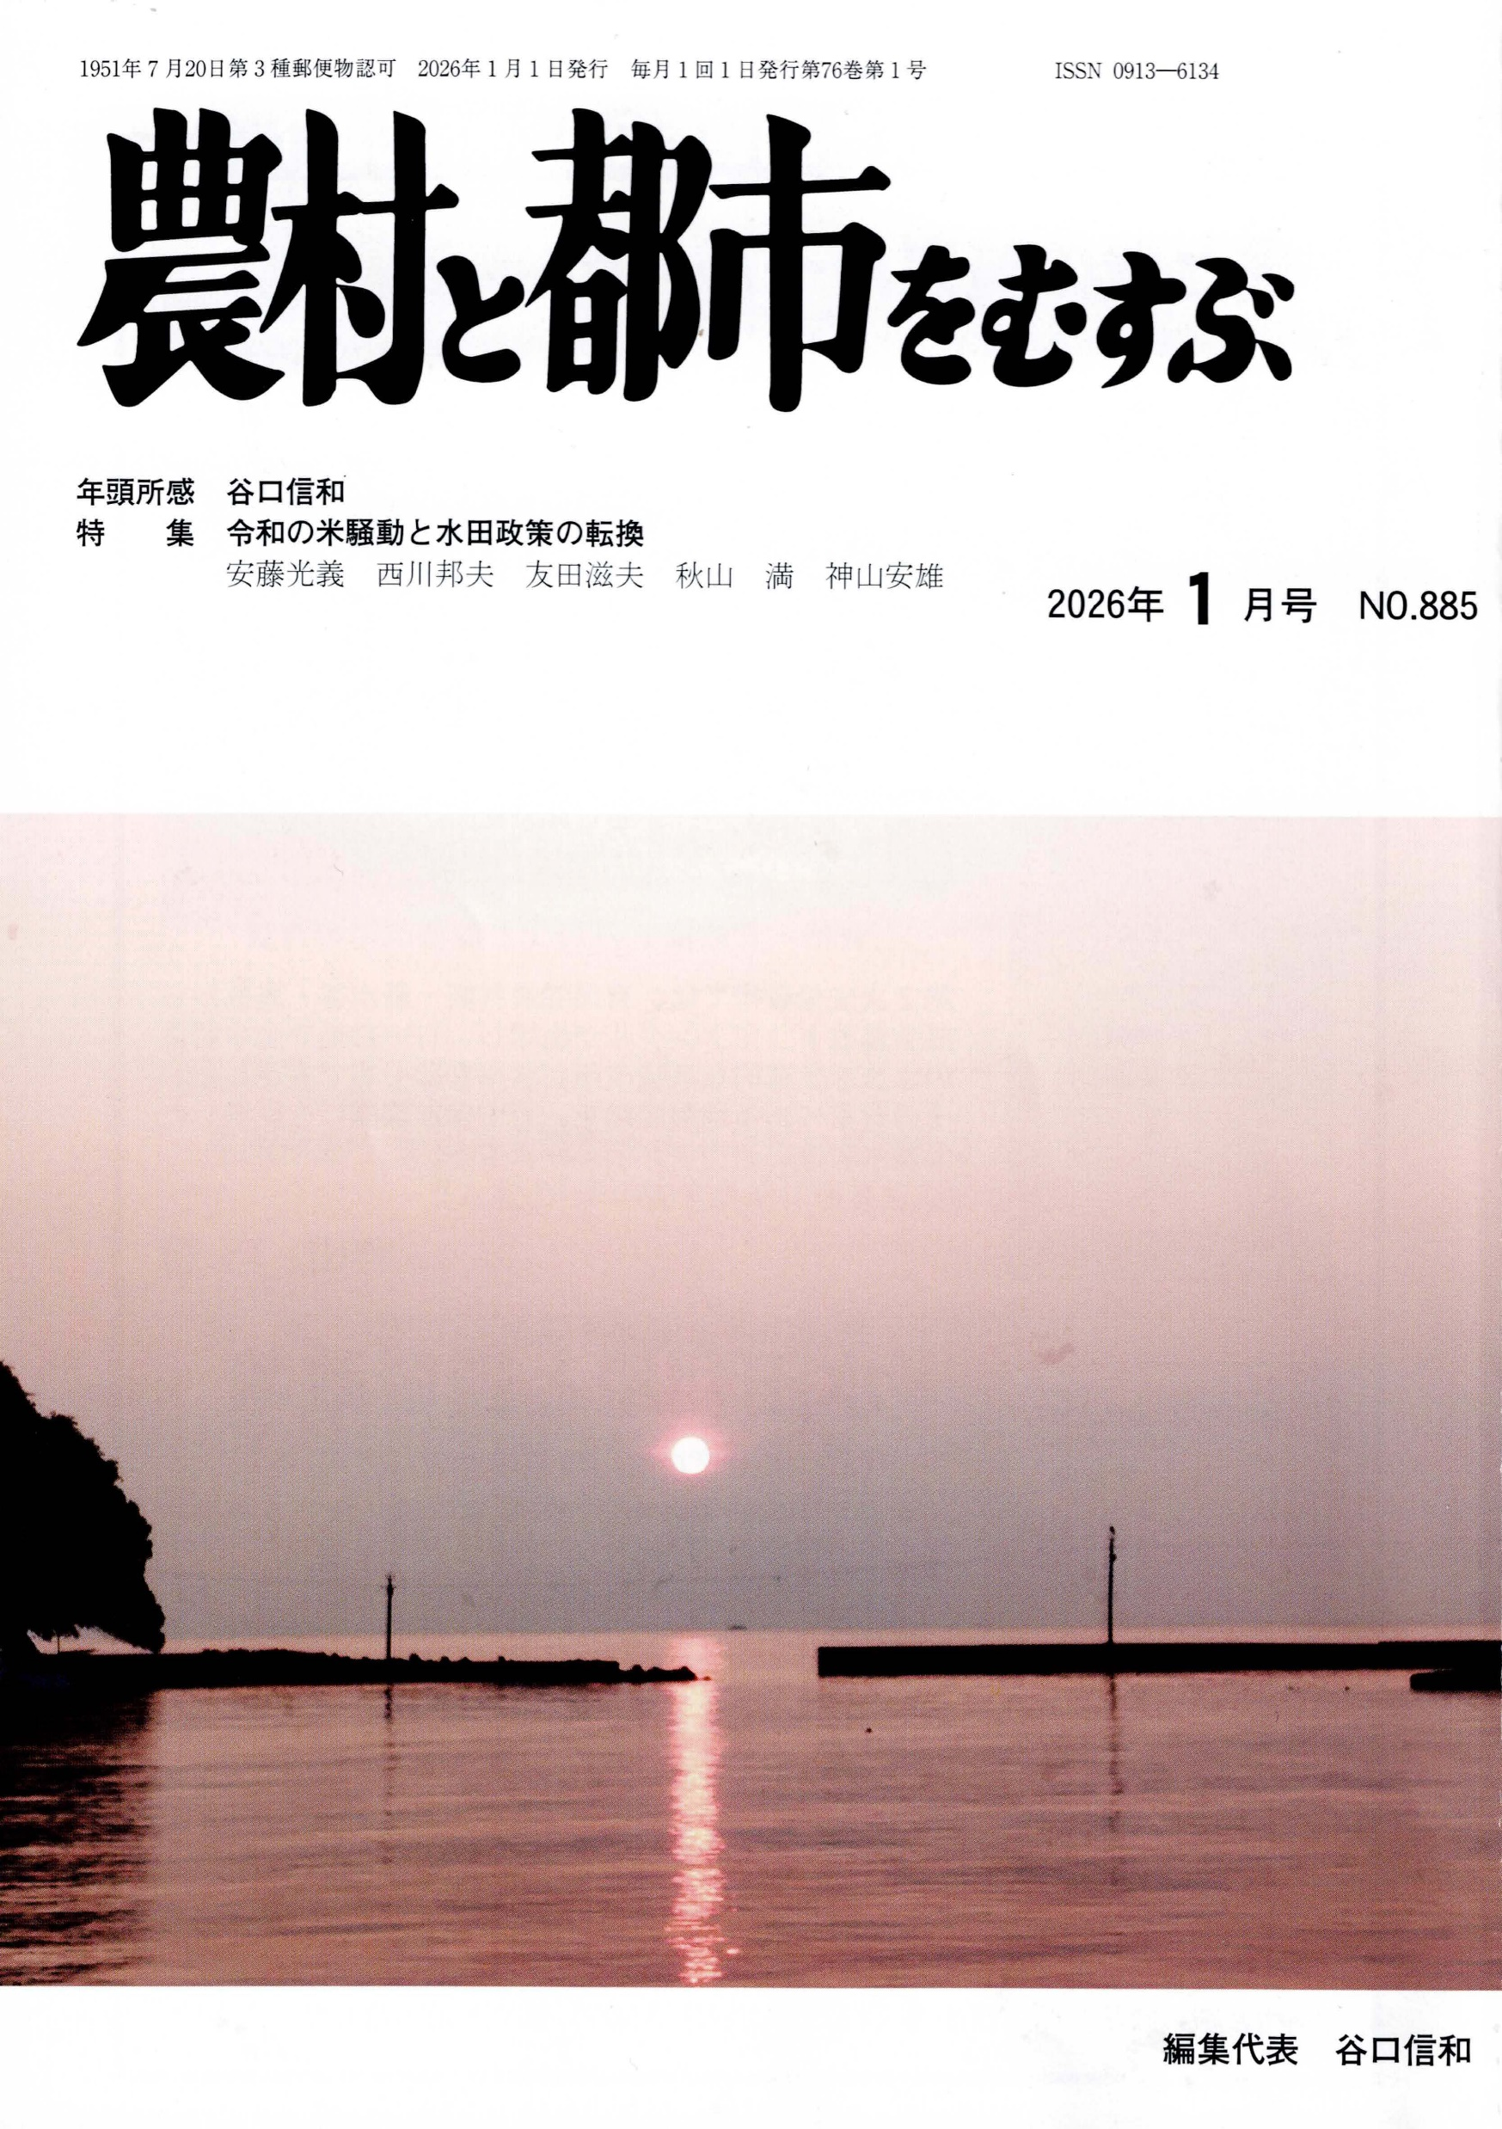

Slide 10
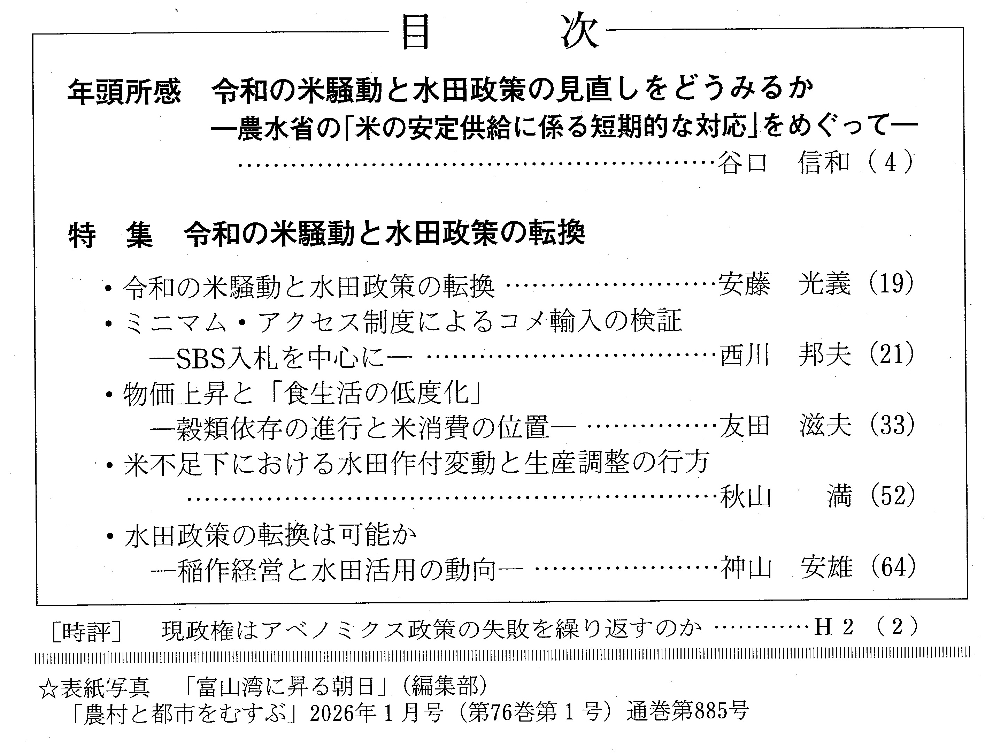

Slide 11
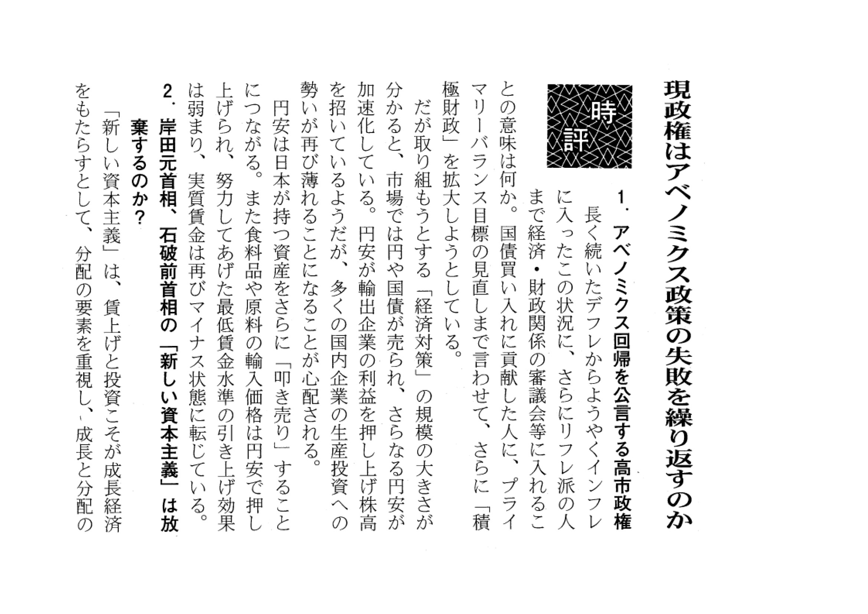

Slide 12
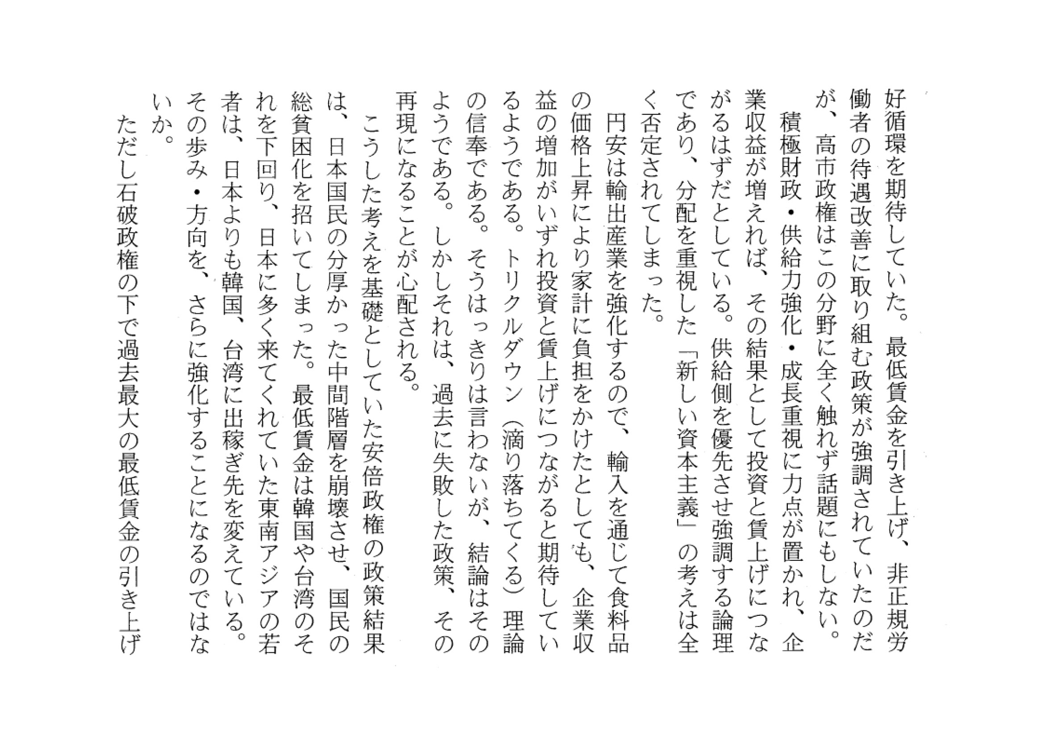

Slide 13
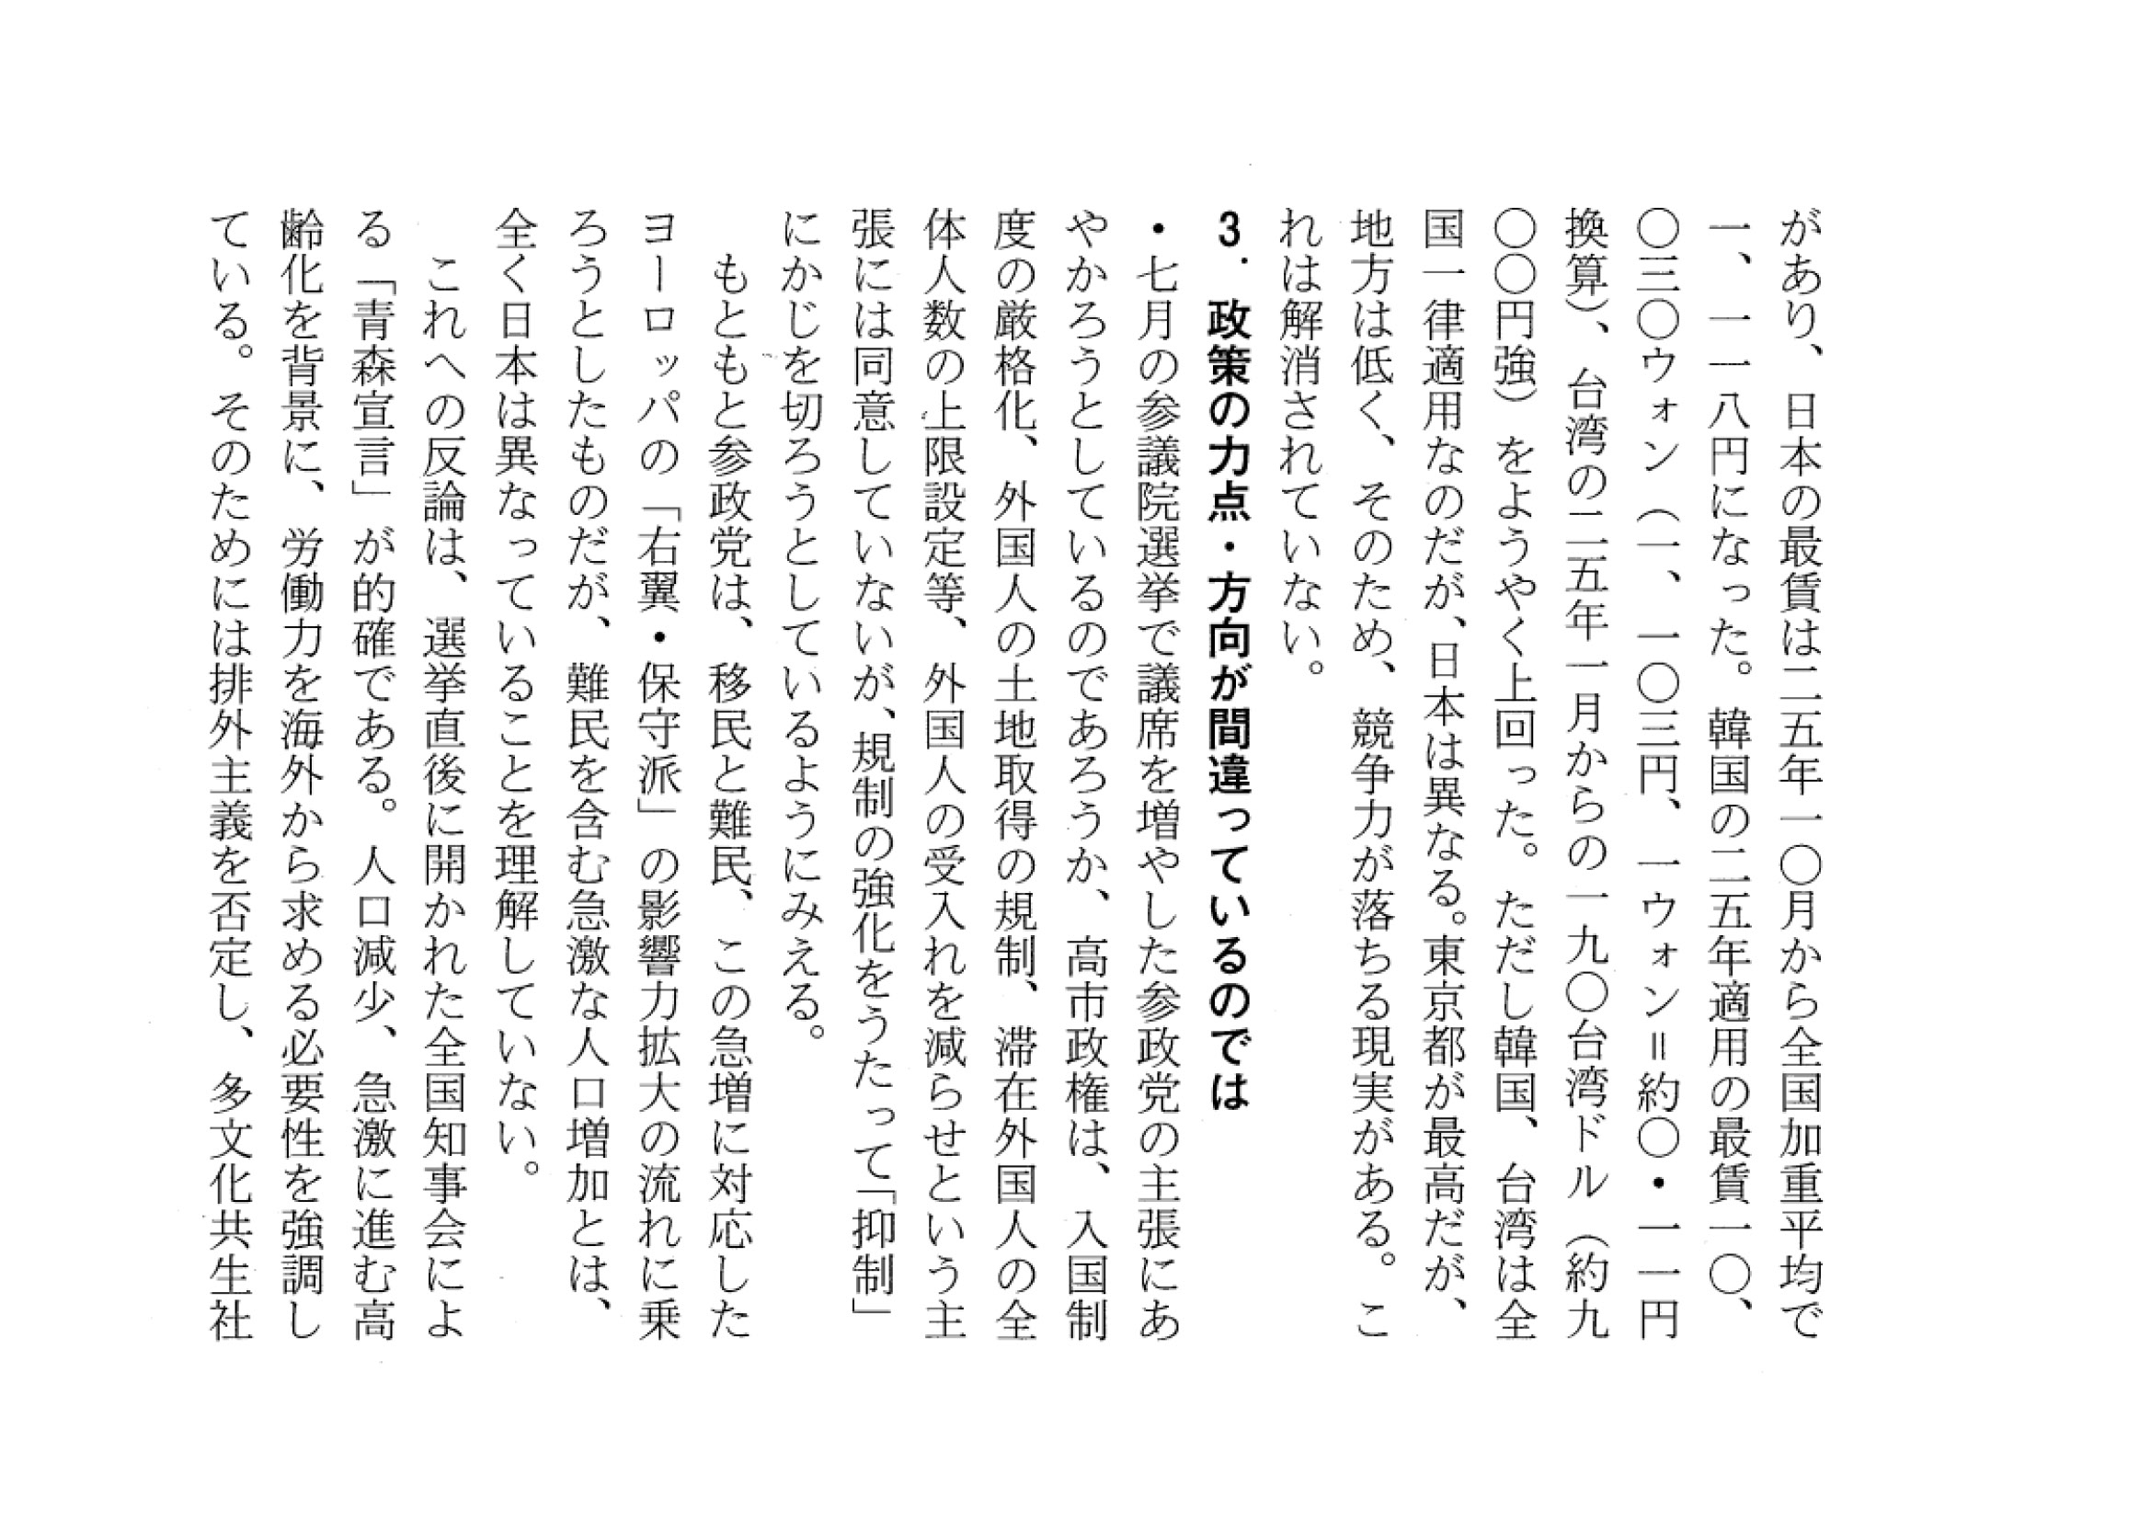

Slide 14
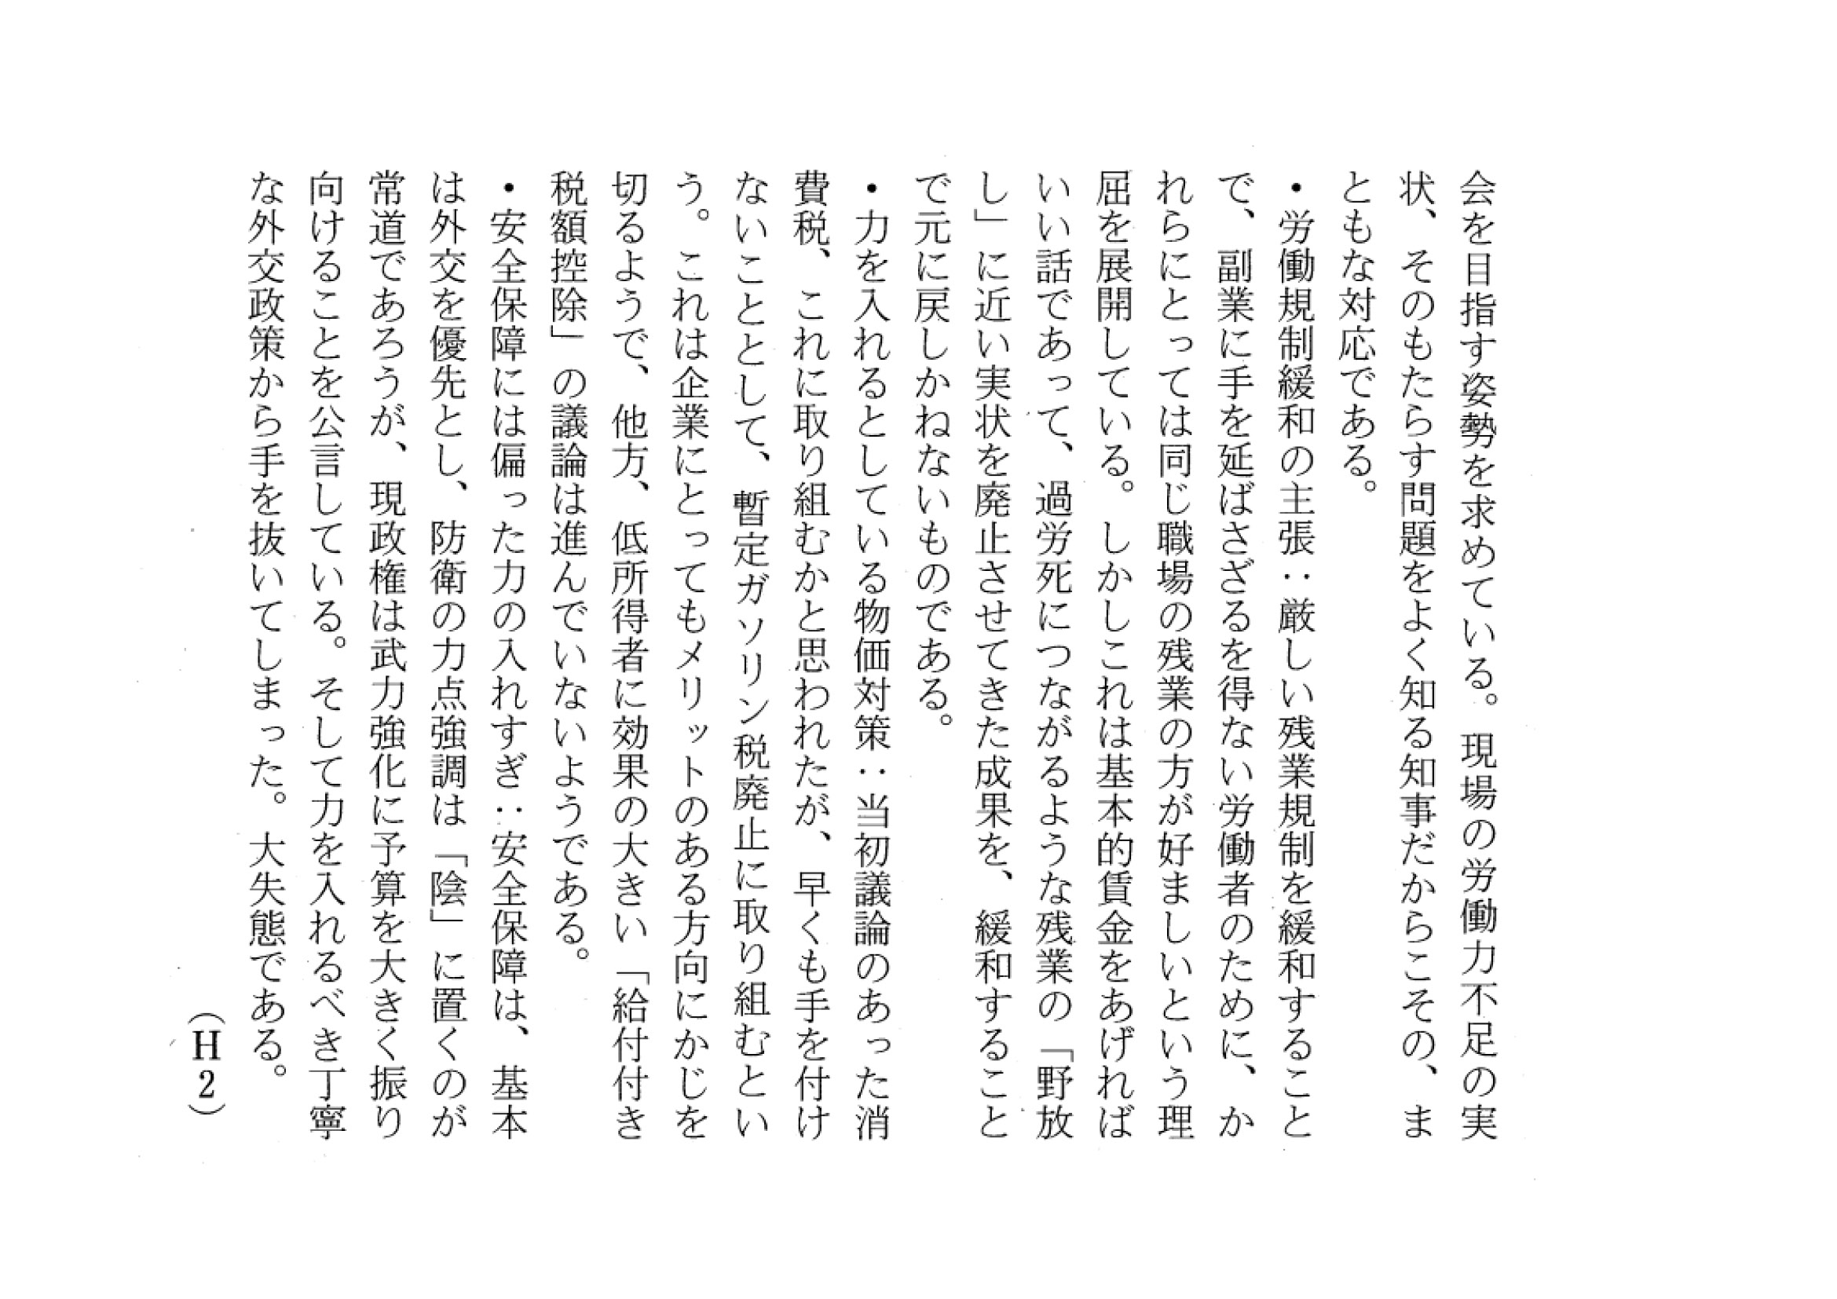

Slide 15
日本農業新聞 2024年9月10日
［今よみ］米不足の深層 水田は安全保障の要
東京大学大学院特任教授・鈴木宣弘氏
過剰だ過剰だと言われ続けてきた米が、突如不足に陥っている。
昨年の猛暑やインバウンド（訪日外国人）需要などの要因が指摘されているが、少しの需給変動で不足が顕在化してしまう根本原因は別にある。
◁ ▷
過剰を理由に、
（１）生産者には生産調整強化を要請し
（２）水田を畑にしたら１回限りの「手切れ金」を支給するとして田んぼつぶしを始め
（３）コスト高でも小売・流通業界は安値でしか買わず
（４）政府は農家の赤字補填（ほてん）はせず、稲作農家の平均所得が１万円に落ち込むほどに農家が苦しみ、米生産が減ってきていることが根底にある。
さらに、
（５）米の政府備蓄を増やすことをしなかった。
しかも、１００万トン程度の政府備蓄はあるが、その放出を否定している。
需給調整は市場に委ねるべきもので、よほどの事態でないと放出は行わない方針なので、「この程度」ではできないと言う。

Slide 16
確かに、場当たり的な放出は市場を混乱させる。
在庫がこの水準を下回ったら放出するというのを明確な数値で制度化しておけば、みな、それを織り込んで計画的に行動できる。
政策が動くのを予見できるようなシステマチックな仕組みが必要だ。
中国は１４億人が１年半食べられるだけの穀物備蓄を進めている。
一方、日本の備蓄は１・５カ月分程度だ。
これで不測の事態に国民の命を守れるか。米は７００万トンくらいの生産規模まで減反しているが、日本の水田をフル活用すれば１３００万トンできる。
倉庫で備蓄するだけでなく、高騰した海外産飼料に代わる飼料米、小麦の代替の米粉パンなど、子ども食堂やフードバンクを通じた国内援助米、海外への援助米、などで米の需要、出口は拡充できる。
◁ ▷
とにかく、供給サイドで調整しようと農家を振り回して疲弊させるのをやめ、出口・需要を創るために財政出動する、つまり、生産調整から販売調整に切り替える必要がある。
それによって、水田を水田としてフル活用しておけば、不測の事態の安全保障になる。
そんな金がどこにあると財政当局は一蹴するだろうが、まず命を守る食料をしっかりと国内で確保するために、仮に１兆円かかっても、それこそが「国防」ではないか。備蓄費用は安全保障のコストだと認識すべきだ。

Slide 17
日本農業新聞 2024年9月6日
［論説］子ども食堂に備蓄米 食料安保へ活用さらに
子ども食堂などに政府備蓄米を提供する体制を、農水省が強化した。
食品価格の高騰が続く中で主食の米も品薄になっており、経済的に苦しい家庭への影響を緩和するためだ。
備蓄米には積極的な運用を訴える声がある。
食料安全保障を強化する支援として、一層の活用を求めたい。
岸田文雄首相は８月２７日の食料安定供給・農林水産業基盤強化本部で、備蓄米の運用に言及した。
政権が重視する物価高対策の一環として、食品の入手が難しい状況の改善は「喫緊の課題」と位置付け、対応を指示した。
経済格差の拡大や子育て環境の厳しさなどから食事を十分取れない子どもたちには、子ども食堂やフードバンクなどによる民間支援が広がっており、同省も政府備蓄米の無償交付を２０２０年度から始めた。
初年度の交付数量は２１３件１７トンで、２３年度は４８６件１４０トン。
増えてはいるが、１００万トンある備蓄米の全体数量から見れば、わずか０・０１％に過ぎない。

Slide 18
今回強化したのは、あくまで交付申請の受付体制だ。これまで受付は全国１０カ所に限られていたが、各都道府県にある同省の地域拠点５１カ所を追加した。申請を受け付けるタイミングも、年４回から通年とした。利用しやすくなれば、交付する備蓄米の数量が増えることが期待できる。
だが、受付拠点を広げただけでは不十分だ。改正食料・農業・農村基本法は、食料安全保障の定義を「国民一人一人が食料を入手できる状態」とし、その確保の必要性を掲げた。経済的な理由などで栄養を十分確保できていない子どもたちへの支援を、もっと強化すべきである。
日本とは政策体系が違うものの、米国は農務省予算の大きな柱として、補助的栄養支援プログラム（ＳＮＡＰ）、いわゆるフードスタンプを実施し、低所得層に食品購入の金券を給付している。長年続く政策で、民主・共和党間で予算額を巡る対立はあっても、廃止する議論にはなっていない。米国内の食料安保を支える政策として、必要性は広く共有されている。
中長期的には経済格差を縮める必要があるが、農政としてできることは、栄養摂取が不十分な子どもたちを減らすことだ。金券ではなく現物給付で、政府備蓄から主食の米をもっと活用するよう、踏み込んだ対策を取れないか。
食料安保の確保には、難しさを伴う。低所得層は安価な食品を求めるが、それでは農業経営は成り立たず、食料安保は危うい。適正な価格形成が大きな焦点になっているのは、そのためだ。食料安保の確保へは農畜産物の適正価格の実現と、困窮世帯への食料支援強化の両立が必要だ。

